Slide 1

Разработка системы извлечения терминов
Федеральное государственное бюджетное образовательное учреждение высшего образования
«Московский государственный технический университет имени Н.Э. Баумана
(национальный исследовательский университет)»
Студент: Сапожков Андрей Максимович ИУ7-63Б
Научный руководитель: Строганов Юрий Владимирович
Notes:
*Приветствие приёмной комиссии*
*Представление себя*
*Представление темы*

Slide 2
Цель и задачи
Цель – разработка системы извлечения многокомпонентных терминов и их переводных эквивалентов из параллельных научно-технических текстов.
Задачи:
Провести анализ предметной области и формализовать задачу.
Спроектировать базу данных и структуру программного обеспечения.
Реализовать интерфейс для доступа к базе данных.
Реализовать ПО, которое позволит пользователю создавать, получать и изменять сведения из разработанной базы данных.
Провести исследование зависимости времени выполнения запросов от использования кеширования данных текущей сессии пользователя.
Notes:
Цель – разработка системы извлечения многокомпонентных терминов и их переводных эквивалентов из параллельных научно-технических текстов.
Задачи:
Провести анализ предметной области и формализовать задачу.
Спроектировать базу данных и структуру программного обеспечения.
Реализовать интерфейс для доступа к базе данных.
Реализовать ПО, которое позволит пользователю создавать, получать и изменять сведения из разработанной базы данных.
Провести исследование зависимости времени выполнения запросов от использования кеширования данных текущей сессии пользователя.

Slide 3




Анализ существующих аналогов
Аналоги:
Переводчики (Google, Яндекс, DeepL) - позволяют размечать тексты, но не дают работать с терминологией. Также нет возможности редактировать "разметку".
Словари (Thesaurus) позволяют в какой-то степени изучать терминологию, но не дают возможности дополнять её на основе размеченных текстов.

Slide 4
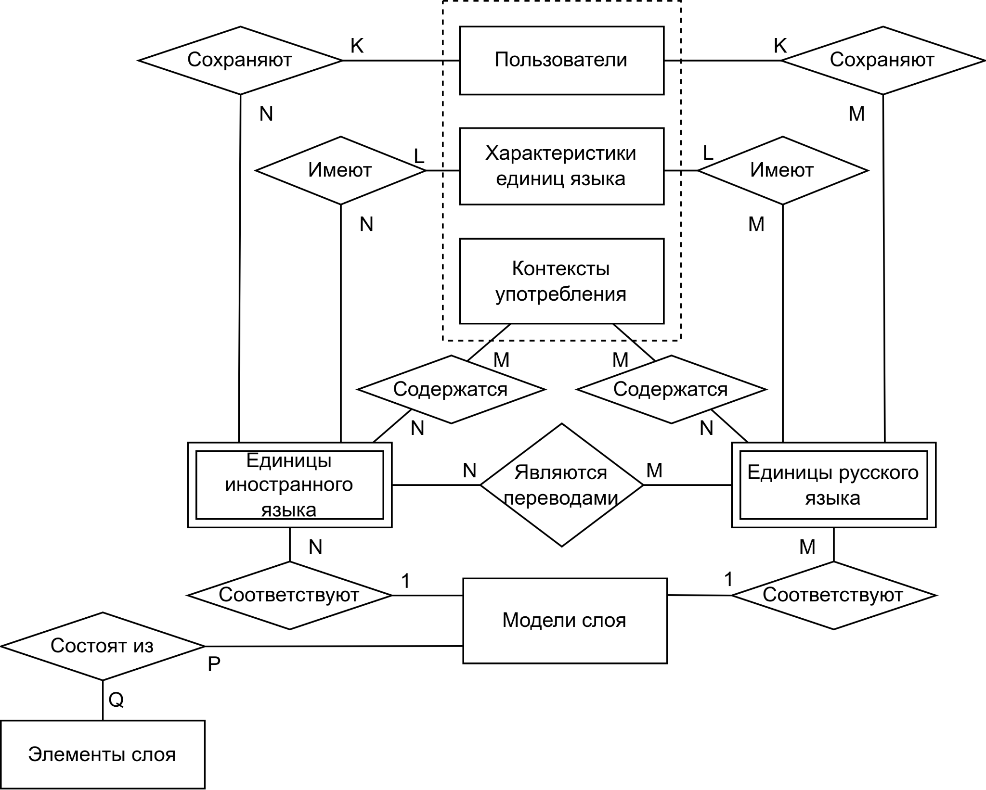
ER-модель базы данных
Notes:
Стоит отметить, что тексты могут размечаться на нескольких слоях. Это означает, что текст может разбиваться на разные единицы языка и из него можно выделять отдельные слова, термины, синтаксические деревья, семантические падежи и т.д. Соответственно, разрабатываемая база данных должна иметь многослойную структуру: работа с одними и теми же сущностями должна производиться по отдельности для каждого слоя разметки текстов.

Slide 5


Логирование (1)
Писать логи в Docker контейнер:
Просто реализовать
Небезопасно
Сложно собирать информацию в один таймлайн
Писать логи в файл:
Просто реализовать
Небезопасно
Непонятно, где хранить файлы логов
Notes:
В контейнер можем писать не только мы, контейнеры никак не защищены
Файлы легко подменяются/теряются

Slide 6

Логирование (2)
Сервер логов:
Необходимо настраивать СУБД
Вся ответственность за хранение лежит на СУБД
Единая точка сбора информации
Графические средства визуализации данных
InfluxDB оптимизирована на вставку данных
Notes:
А в БД может писать только тот, кто имеет к ней доступ

Slide 7
Исследование
Цель – проведение нагрузочного тестирования и сравнение производительности веб-сервера при обработке запросов на сохранение терминов с использованием кеширования и без него.
Способ проведения – нагрузочное тестирование с помощью Yandex.Tank.
Технические характеристики:
Операционная система: Manjaro Linux x86-64, версия ядра 5.15.32.
Объём оперативной памяти: 16 Гб.
Процессор: Intel i5-9300H 2.4 ГГц.

Slide 8
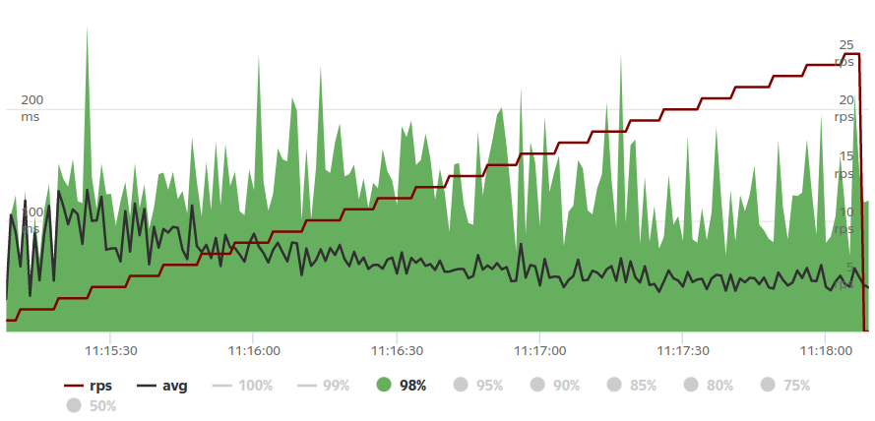
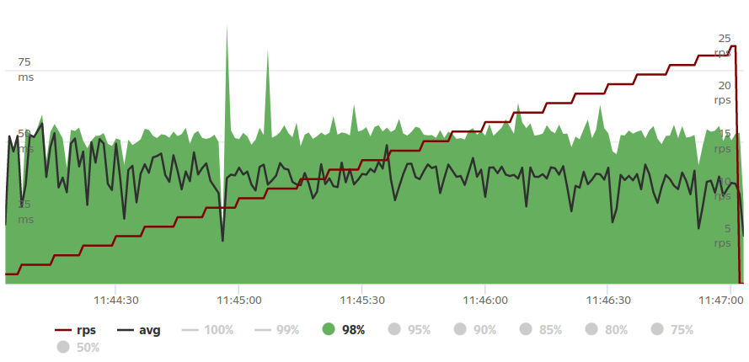
Открытая линейная нагрузка
Без кеширования
С кешированием

Slide 9
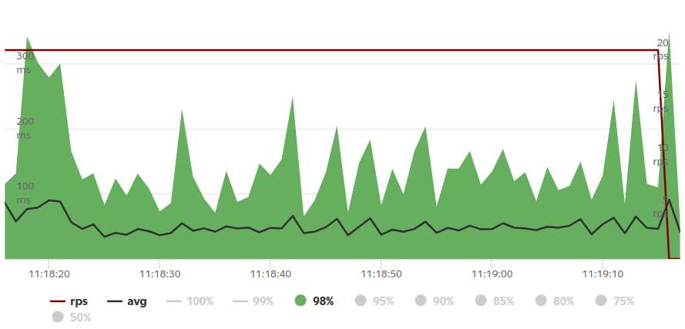
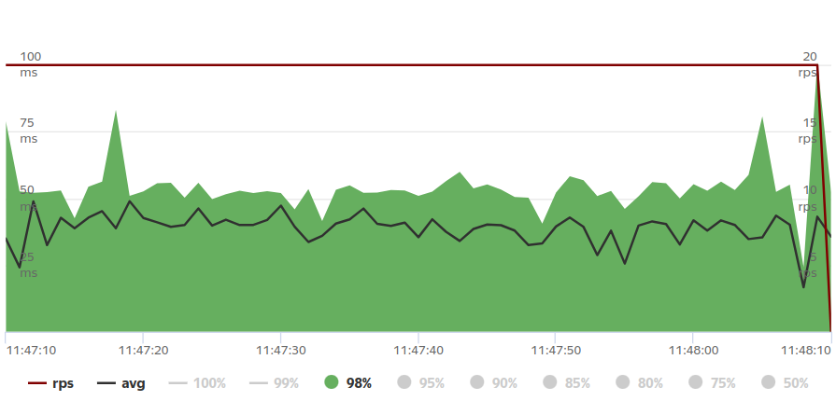
Открытая постоянная нагрузка
Без кеширования
С кешированием

Slide 10
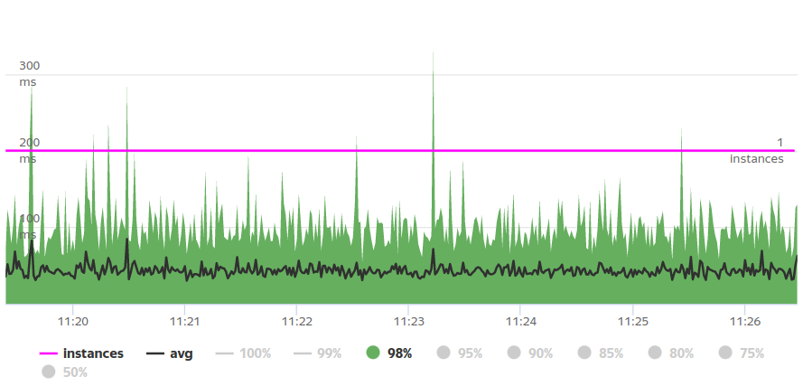
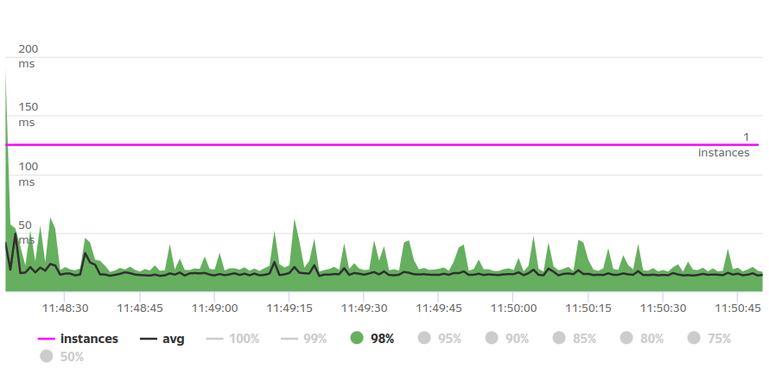
Закрытая нагрузка
Без кеширования
С кешированием

Slide 11
Результаты исследования
С использованием кеширования
при линейной открытой нагрузке среднее время ответа сервера уменьшилось с 63 мс до 37 мс (на 41%);
при линейной постоянной нагрузке среднее время ответа сервера уменьшилось с 49 мс до 38 мс (на 22%);
при закрытой нагрузке среднее время ответа сервера уменьшилось с 44 мс до 15 мс (на 66%);
уменьшился разброс времён ответов, то есть сервер стал отвечать на запросы стабильнее.

Slide 12
Заключение
В рамках курсовой работы была разработана система извлечения многокомпонентных терминов и их переводных эквивалентов из параллельных научно-технических текстов. Для достижения этой цели были решены следующие задачи:
Проведён анализ предметной области и формализована задача.
Спроектирована база данных и структура ПО.
Реализован интерфейс для доступа к базе данных.
Реализовано ПО, которое позволяет пользователю создавать, получать и изменять сведения из разработанной базы данных.
Проведено исследование зависимости времени выполнения запросов от использования кеширования данных текущей сессии пользователя.

Slide 13
Направления дальнейшего развития
Разработка клиентской части приложения, позволяющей размечать тексты в браузере.
Добавление авторизации через JWT/cookie.
Добавление микросервиса для автоматической разметки текстов.
Добавление микросервиса для перемещения данных из кеша в основное хранилище.

